Slide 1
Игра Викторина
Работу выполнил: Егоров Егор Сергеевич
2024, г. Саранск

Slide 2
Цель и задачи
Актуальность
Цель:
Реализовать приложение-викторину с с использованием библиотеки Tkinter
Задачи:
1.Создание удобного пользовательского интерфейса
2.Реализация ввода данных, ответов на вопросы
3.Сохранение данных
Актуальность:
Данная игра может быть полезной, так как в ней представлены различные вопросы, отвечая на которые, человек может расширить кругозор

Slide 3
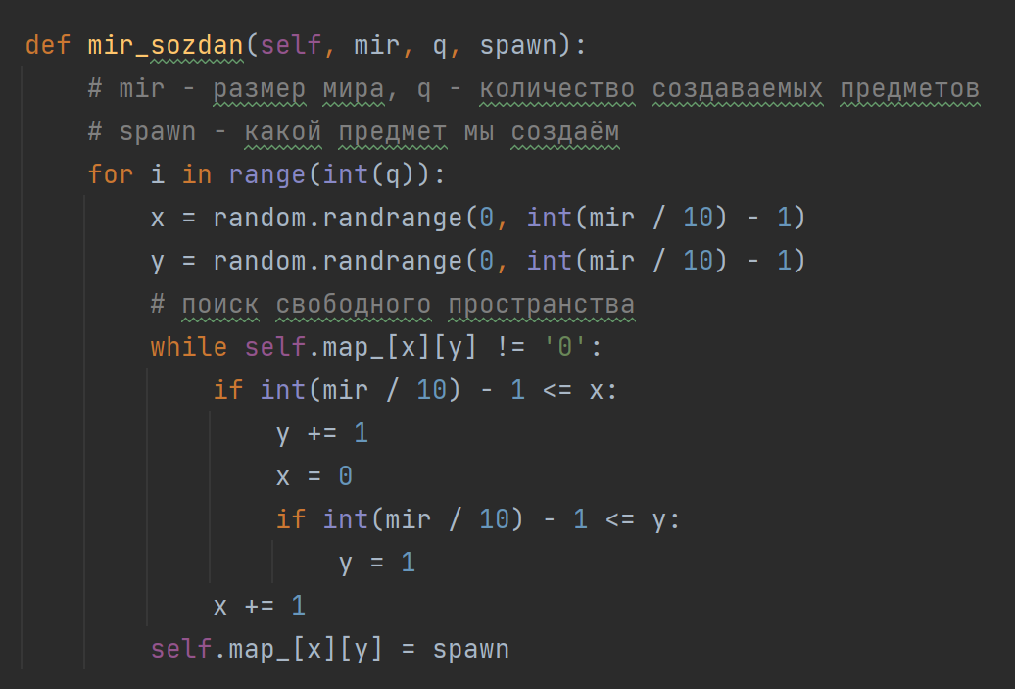
Научная и практическая польза
При создании использовались различные библиотеки и классы, а так как исходный код игры открыт, то её можно использовать в качестве примера, как работают те или иные функции
Например, как сгенерировать мир
Практическая польза от неё в том, что человек зайдя в игру сможет отвечать на различные вопросы, проверяя свои знания

Slide 4
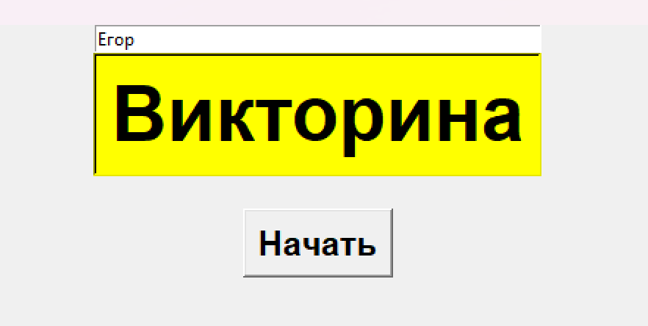
Главное окно
Приветствующее окно с вводом имени и кнопкой начала игры

Slide 5
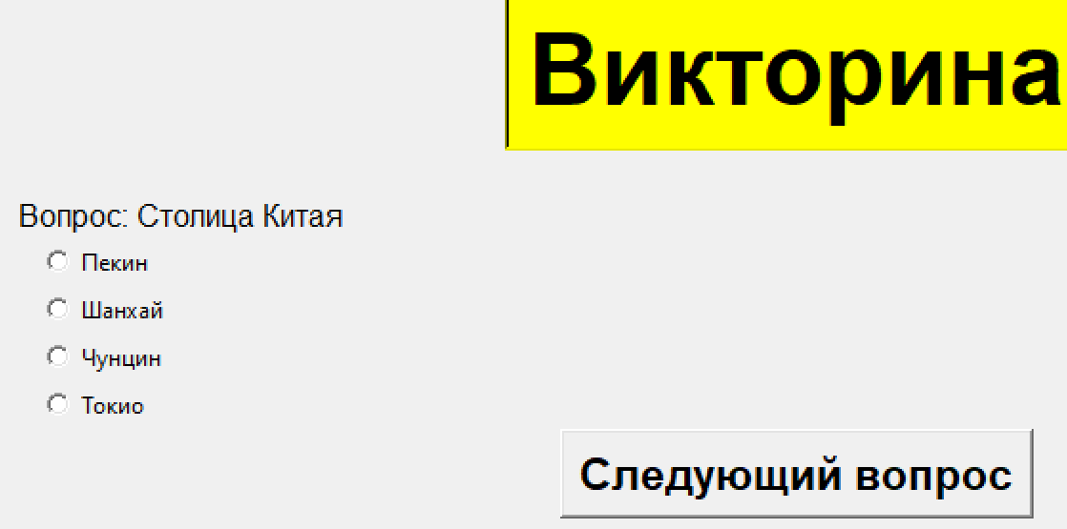
Окно с вопросами
Окно, где расположен вопрос, варианты ответов, а так же кнопка, которая переключает на следующий вопрос

Slide 6
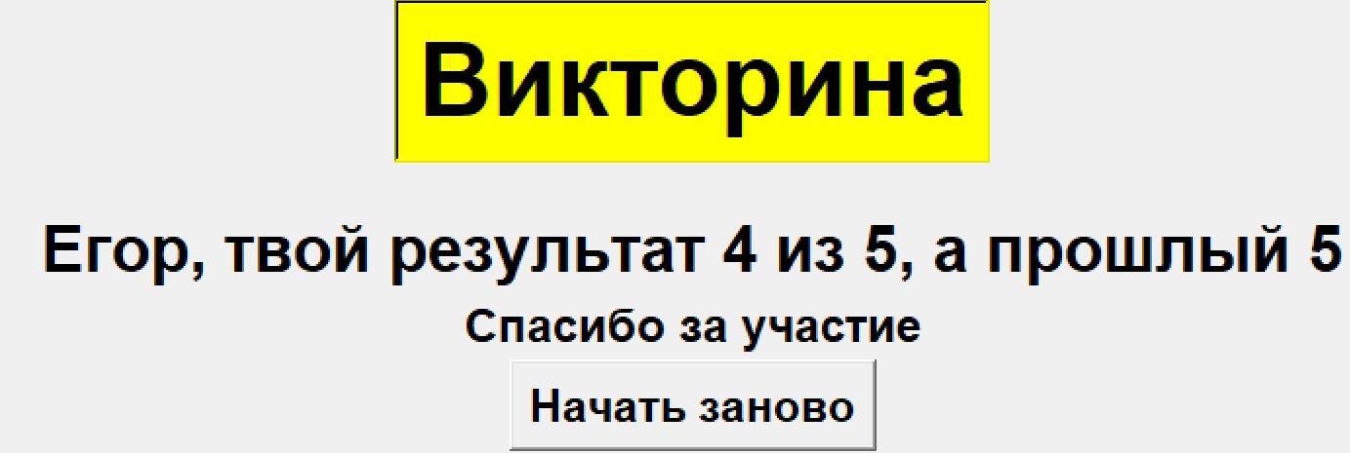
Завершающее окно
Окно, где показаны результаты викторины, а так же возможность начать ее заного

Slide 7
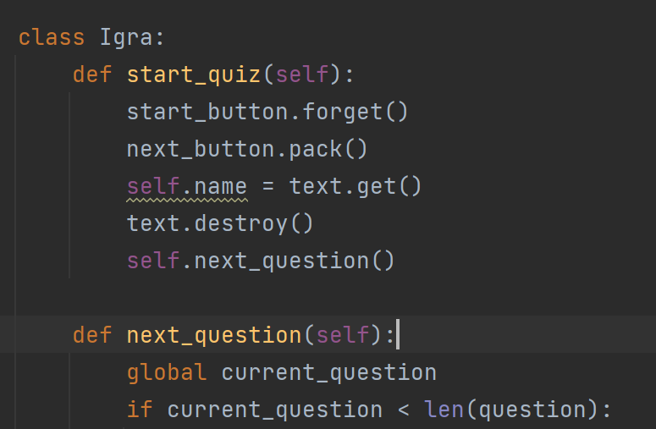
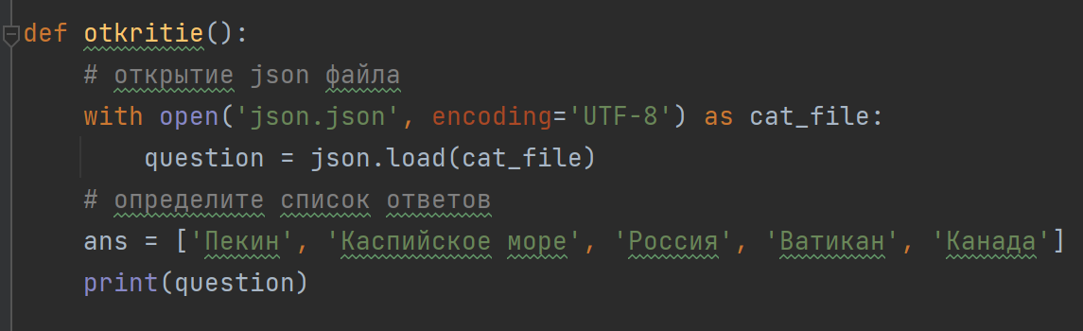
Основные библиотеки и классы
В игре есть функция для открытия json файла

Slide 8
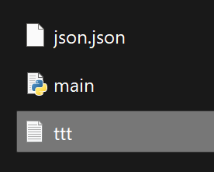

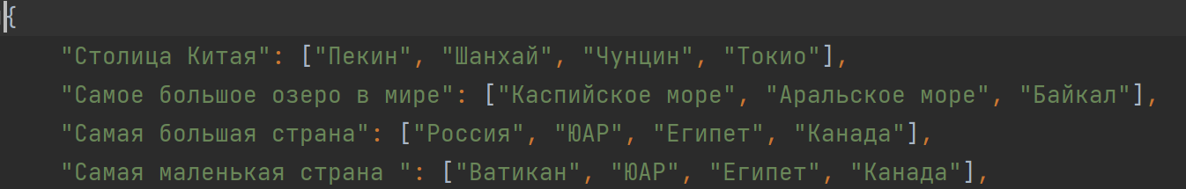
Хранение
Игра использует 3 файла:

Slide 9
Заключение
Была создана игра выполняющая все цели и задачи. В ней можно хорошо провести время и многому научиться. Были использованы такие библиотеки как json и tkinter.
В игре каждый текст настроен и использует шрифт с определенным размером

